Slide 1
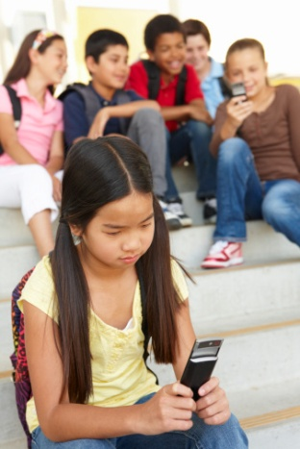
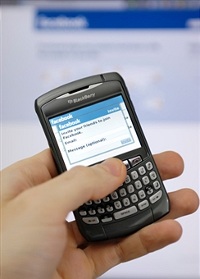
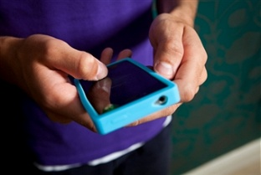
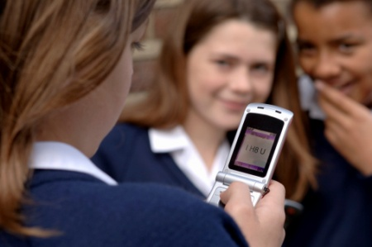
yw pan fydd rhywun yn eich niweidio, yn eich bygwth neu’n eich dychryn yn rheolaidd drwy anfon negeseuon neu ddelweddau ar y Rhyngrwyd, ar ffonau symudol neu drwy fath arall o gyfathrebu digidol
Bwlio Seiber
Resource 3a.

Slide 2
Cadw pethau dan reolaeth
Beth ddylech chi ei wneud os cewch chi decst cas?
Beth yw spam?
Pam na ddylech chi byth anfon llun at neb nad ydych chi’n ei adnabod yn y byd go iawn?

Slide 3
Cadw pethau dan reolaeth
Pam na ddylech chi byth roi eich rhif ffôn i neb nad ydych chi’n ei adnabod yn y byd go iawn?
Pam na ddylech chi byth gyfarfod mewn bywyd go iawn â rhywun rydych chi wedi’i gyfarfod ar y rhyngrwyd?
Os cewch chi alwad ar ffôn symudol sy’n achosi gofid i chi, wrth bwy ddylech chi ddweud?

Slide 4
Cyngor - bod yn ddiogel
wrth ddefnyddio ffôn symudol
Gall cyfarfod â rhywun rydych chi ond wedi cysylltu â nhw ar lein fod yn beryglus
Parchwch breifatrwydd eich ffrindiau
Peidiwch â rhoi rhif eich ffôn symudol i neb ar wahân i’r bobl rydych chi eisoes yn eu adnabod ac yn ymddiried ynddyn nhw
Dysgwch sut mae blocio defnyddwyr eraill

Slide 5
Cyngor - bod yn ddiogel
wrth ddefnyddio ffôn symudol
Gofynnwch am ganiatâd eich ffrindiau cyn tynnu eu lluniau
Gofalwch am eich gilydd a meddyliwch yn ofalus am y pethau y byddwch chi’n eu hanfon at bobl eraill
Peidiwch byth ag ateb negeseuon gan bobl nad ydych chi’n eu adnabod

Slide 6
Cyngor - bod yn ddiogel
wrth ddefnyddio ffôn symudol
O2 08705214000
Vodaphone 0870 0700191
Orange 07973 100450
T-Mobile 0845 4125000

